Slide 1
«Беседа друзей»
Или
поговорим о полифонии
Составил: преподаватель Е.А. Ситникова

Slide 2
МНОГОГОЛОСИЕ
Гомофония –
мелодия и аккомпанемент
Полифония – сочетание двух или более мелодических голосов.

Slide 3
Немецкий композитор эпохи барокко, органист, мастер полифонического письма. Сочинял инвенции, фуги, фугетты, полифонические вариации.
1685 - 1750

Slide 4
Имитация в переводе с латыни означает подражание. Имитация – повторение мелодии в другом голосе.

Slide 5
И.С. Бах Маленькая прелюдия До мажор
Идея прелюдии – прославление и благодарение Бога.
Ассоциативный образ – Рождество.
Ровный ритм, светлая тональность и весь набор средств, использованных мотивов-символов передает чувство торжественной всеобъемлющей радости.

Slide 6
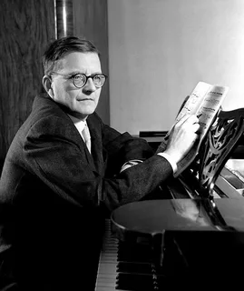
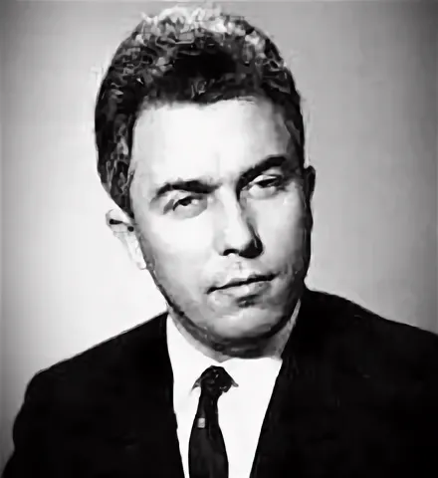
Отечественные композиторы XX века
Александр
Холминов
Дмитрий Шостакович

Slide 7
А. Холминов Фуга соль минор
Фуга в переводе с латыни означает «бег, бегство»
Фуга основана на многократном последовательном проведении и развитии темы во всех голосах по определенным правилам
Это имитационная полифония

Slide 8
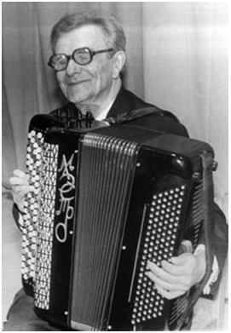
Иван Паницкий – выдающийся
баянист-виртуоз, пропагандист народной музыки
Русская народная песня
«Ой, да ты калинушка»
в обработке
И. Паницкого

Slide 9
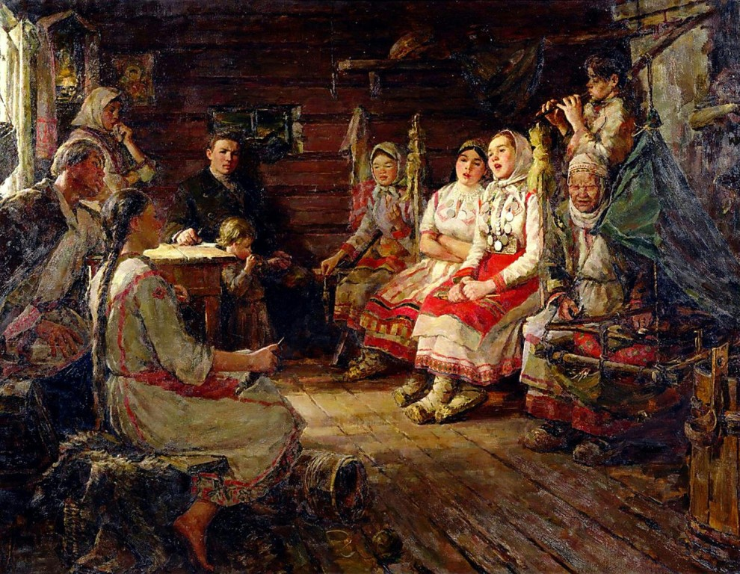
Вид полифонии - подголосочная
Подголосочная полифония – одновременное звучание нескольких вариантов мелодии.
Истоки – народная песенная музыка

Slide 10
Спасибо за внимание!

